Slide 1
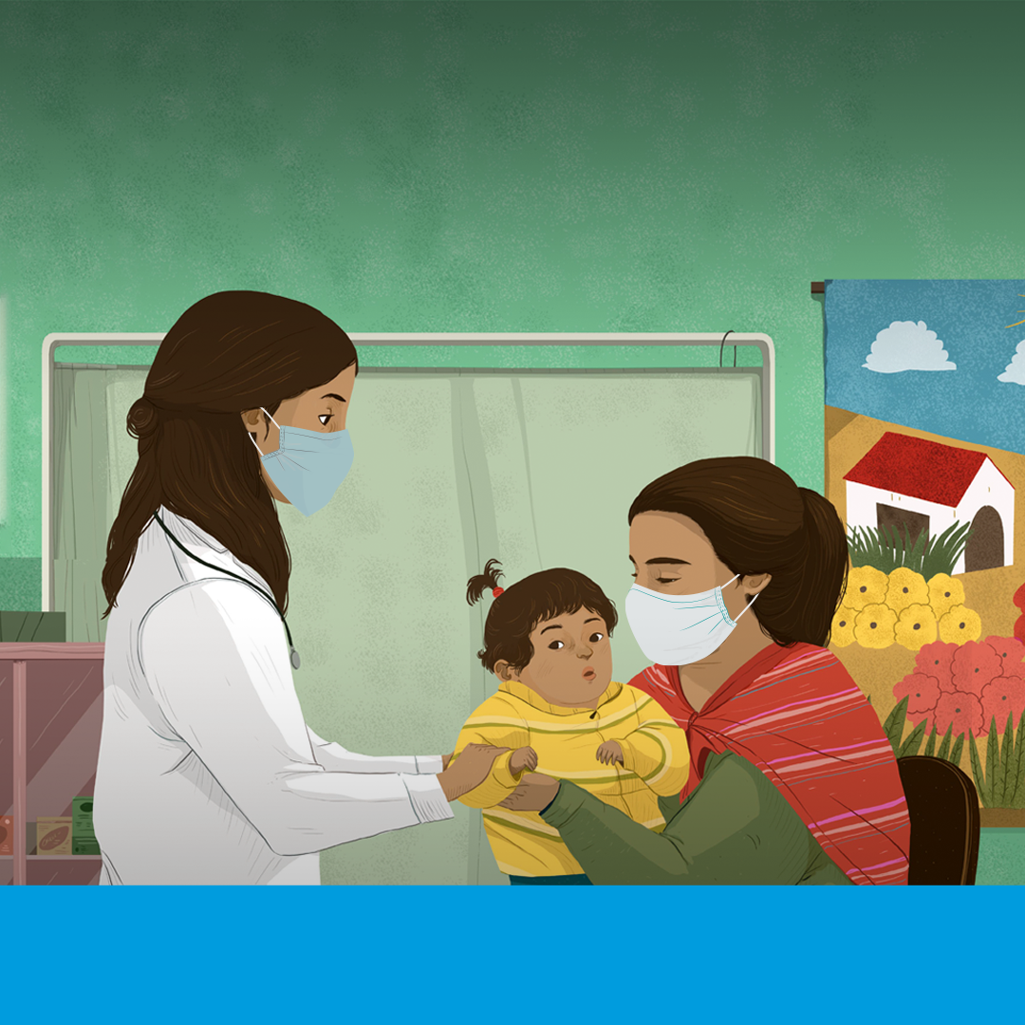


  الوقاية معًا من مقاومة
  مضادات الميكروبات
احصل دائمًا على المشورة من مسؤول الرعاية الصحية عند تناول أدوية
مضادة للميكروبات، مثل المضادات الحيوية، ومضادات الفيروسات،
ومضادات الفطريات، ومضادات الطفيليات.

Slide 2
  الوقاية معًا من مقاومة
  مضادات الميكروبات
للأدوية المضادة للملاريا دورٌ حاسم في مكافحة الملاريا.
لمنع مقاومة الأدوية، احصل على العلاج الكامل للأدوية المضادة
للملاريا التي يصفها لك مقدم الرعاية الصحية.

Slide 3
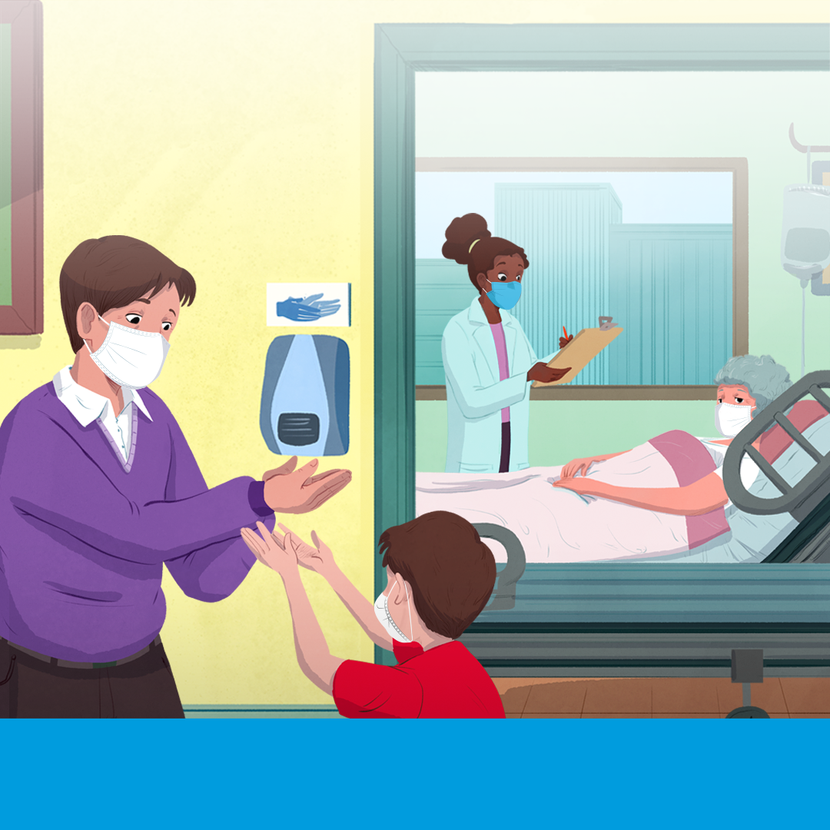
  الوقاية معًا من مقاومة
  مضادات الميكروبات
تؤدي مقاومة مضادات الميكروبات إلى إطالة مدة الإقامة في المستشفيات،
وارتفاع التكاليف الطبية، وزيادة الوفيات.
يمكن أن تساعد النظافة الصحية الجيدة لليدين في الحد من
انتشار حالات العدوى.

Slide 4
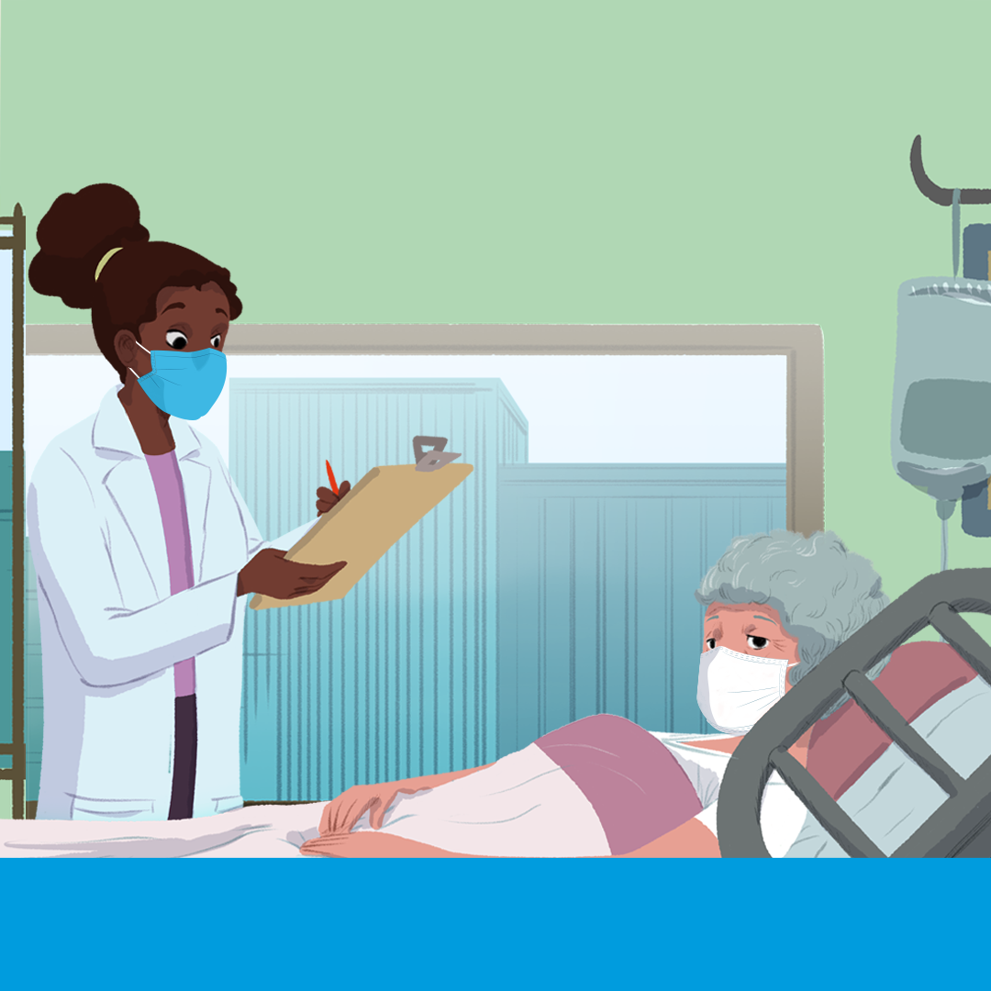
  الوقاية معًا من مقاومة
  مضادات الميكروبات
1 من كل 10 مرضى يصاب بالعدوى أثناء تلقِّي الرعاية.
يمكن لمسؤولي الرعاية الصحية أن يوقفوا انتشار حالات
العدوى، بالحرص على تنظيف أيديهم وأدواتهم وبيئتهم.

Slide 5
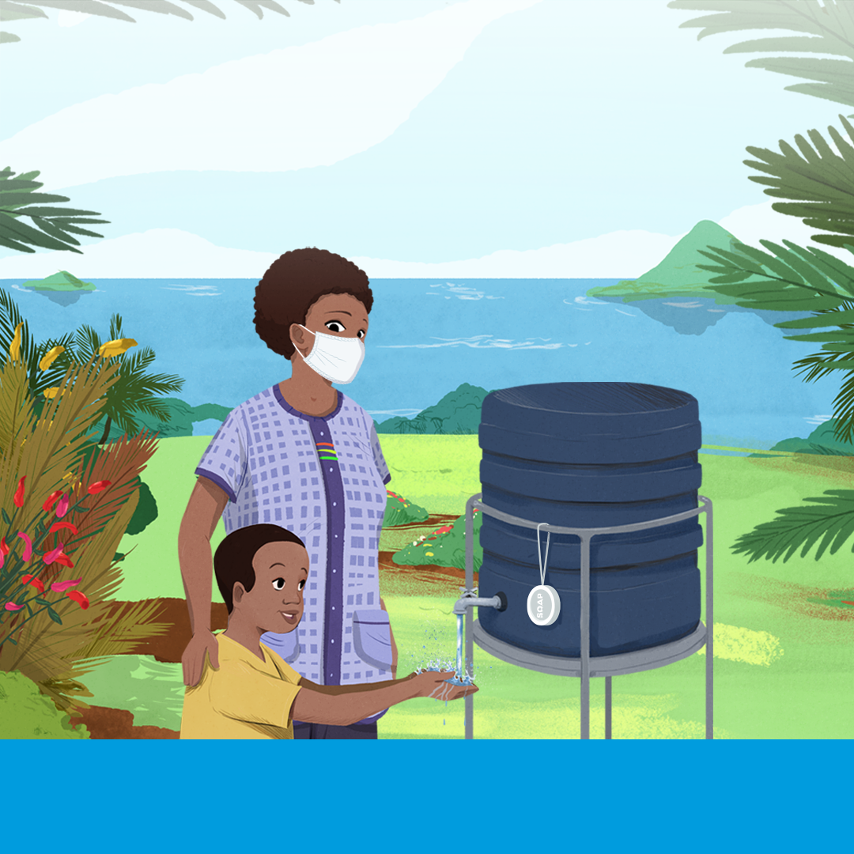
  الوقاية معًا من مقاومة
  مضادات الميكروبات
يمكن أن يساهم الحصول على المياه المأمونة والصرف الصحي والنظافة الصحية في المنازل والمرافق الصحية في الحد بنسبة تصل إلى 60% من استخدام المضادات الحيوية لعلاج الإسهال.
تساعد المياه والصرف الصحي والنظافة الصحية على الوقاية من العدوى المقاوِمة للأدوية، وتنقذ الأرواح، وتقلل التكاليفَ الصحية.

Slide 6
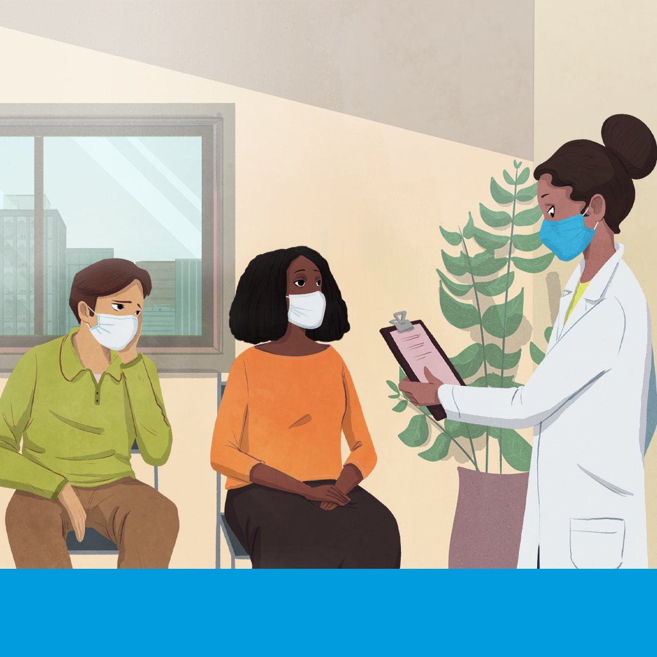
  الوقاية معًا من مقاومة
  مضادات الميكروبات
أصبح ضمان استمرار الخدمات الصحية الأساسية خلال كوفيد-19 أكثر أهمية من أي وقت مضى.
واظِب على علاجات السل وفيروس نقص المناعة البشرية، للوقاية من مقاومة الأدوية.

Slide 7
  الوقاية معًا من مقاومة
  مضادات الميكروبات
وقْف علاج فيروس نقص المناعة البشرية يجعل الأدوية غير فعالة، ويصعِّب علاج فيروس نقص المناعة البشرية.
واظِب على أخذ علاجك كاملًا لفيروس نقص المناعة البشرية للحد من العدوى المقاوِمة للأدوية.

Slide 8
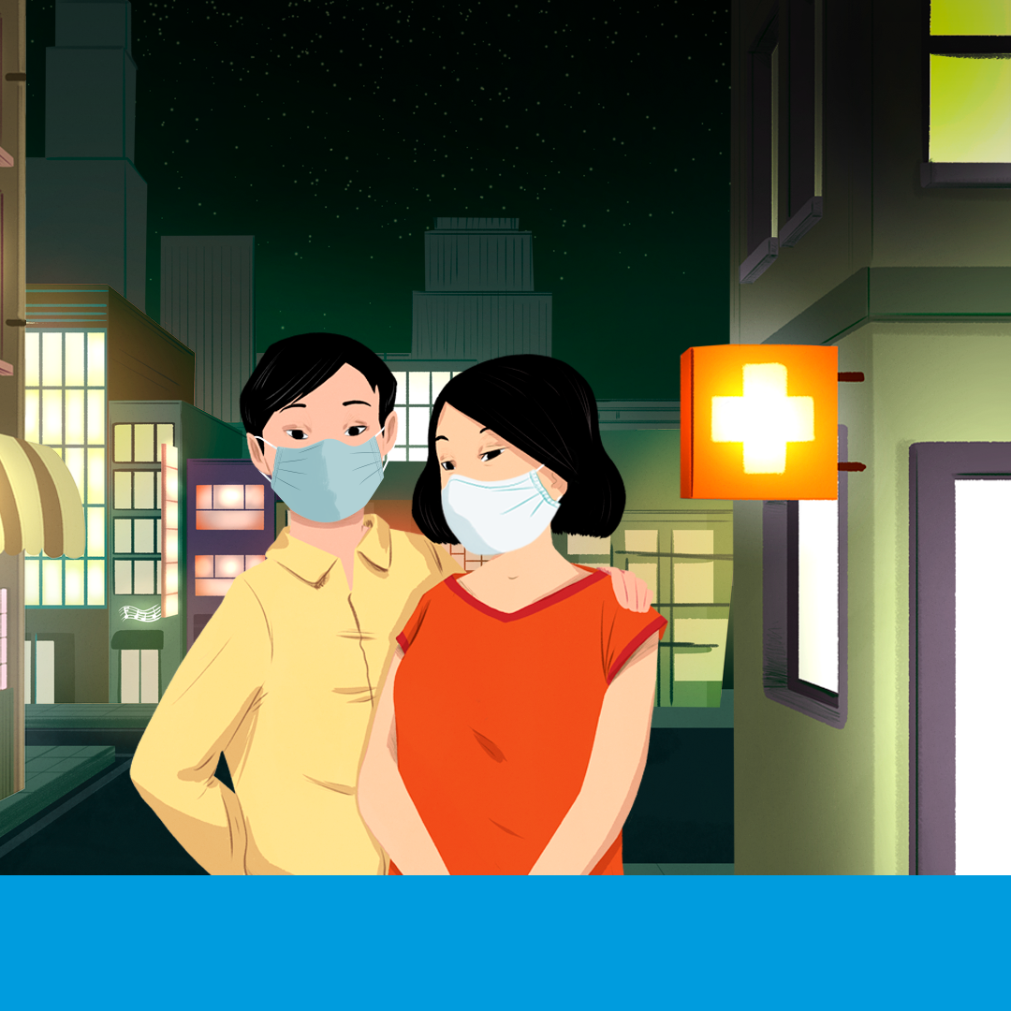
  الوقاية معًا من مقاومة
  مضادات الميكروبات
تتزايد مقاومة الأدوية في حالات العدوى بعد الجراحة، وهو ما يزيد من خطورة العمليات الجراحية، مثل العمليات القيصرية،
وزرع الأعضاء، واستبدال المفاصل.

Slide 9
  الوقاية معًا من مقاومة
  مضادات الميكروبات
تصعِّب مقاومة الأدوية علاج الأمراض المنقولة جنسيًّا، لذلك احرص على تعزيز أمانك أثناء ممارسة الجنس.
إذا كنت تعتقد أنك مصاب بعدوى منقولة جنسيًّا، فلا تلجأ إلى العلاج
الذاتي. والتمِس خدمات مسؤول الرعاية الصحية للحصول على التشخيص الدقيق والعلاج.

Slide 10
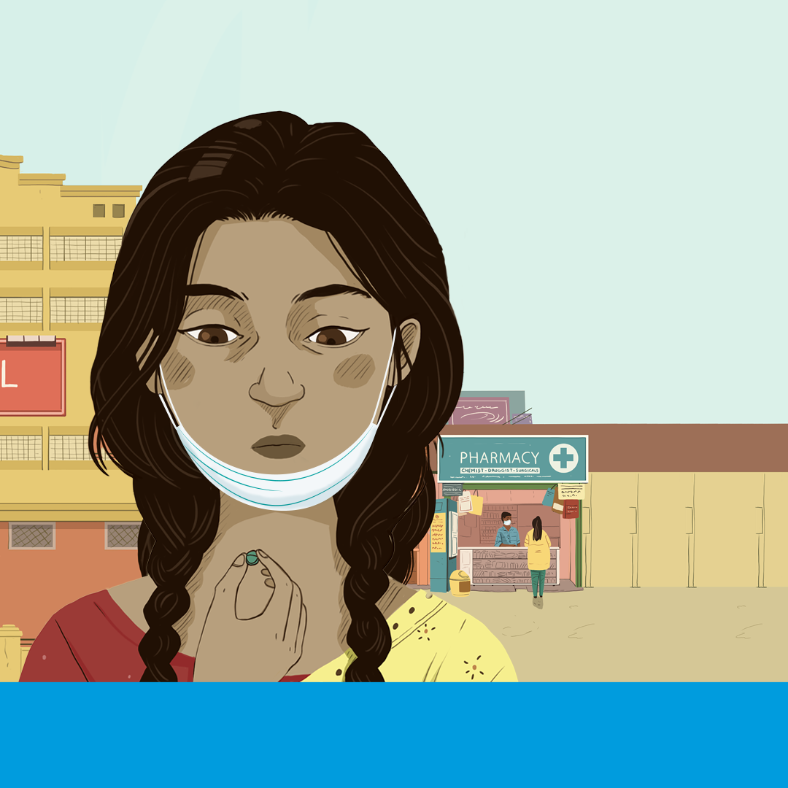
  الوقاية معًا من مقاومة
  مضادات الميكروبات
تساهم الأدوية المتدنية النوعية والمغشوشة في مقاومة مضادات الميكروبات.
تعزِّز زيادة التنظيم والإنفاذ توفير الأدوية ذات النوعية الجيدة للجميع.

Slide 11
  الوقاية معًا من مقاومة
  مضادات الميكروبات
صعَّبت مقاومة الأدوية علاج السل.
واظِب على أخذ علاجك كاملًا دون انقطاع للحد من السل المقاوِم للأدوية.

Slide 12
  الوقاية معًا من مقاومة
  مضادات الميكروبات
حافِظ على فعالية الأدوية المضادة للميكروبات بالاستخدام الصحيح لها:
> تناولها عندما توصف لك فقط
> اتبِع التوجيهات المقدمة بشأن جرعة العلاج ومدته، حتى وإن شعرت بتحسن
> لا تشارك بقايا مضادات الميكروبات مع غيرك، ولا تستخدمها مرة أخرى

Slide 13
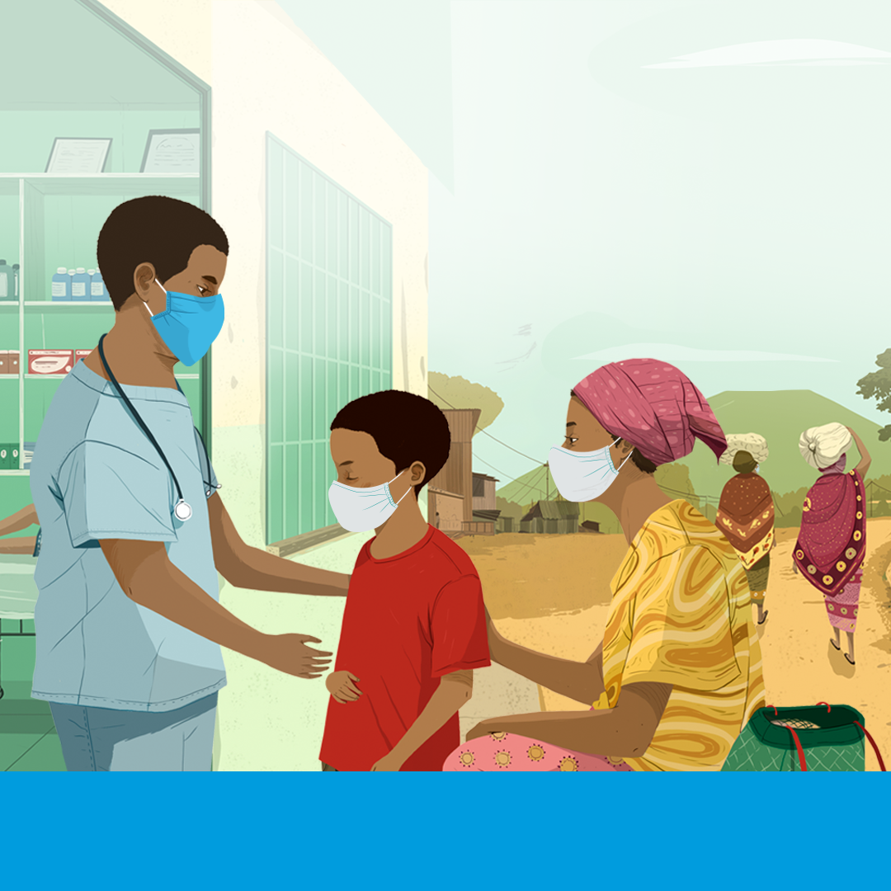
  الوقاية معًا من مقاومة
  مضادات الميكروبات
يصاب كل عام نحو نصف مليون شخص بالسل المقاوِم للأدوية، مما يصعب علاجه.
احصل على علاجك كاملًا للحد من العدوى المقاوِمة للأدوية.

Slide 14
  الوقاية معًا من مقاومة
  مضادات الميكروبات
تتزايد المقاومة في حالات العدوى الطفيلية، مثل الديدان المعوية والملاريا.
استشر دائمًا مسؤول الرعاية الصحية للحصول على تشخيص دقيق، واتبِع نظام العلاج الكامل وفقًا للتوجيهات المقدمة إليك.

Slide 15
  الوقاية معًا من مقاومة
  مضادات الميكروبات
تحدث مقاومة مضادات الميكروبات عندما تتغير البكتيريا والفيروسات والفطريات والطفيليات بمرور الوقت، وتفقد قدرتها على الاستجابة للأدوية.
استخدِم مضادات الميكروبات وفقًا لتوجيهات مسؤول الرعاية الصحية للحفاظ على فعالية هذه الأدوية.

